Slide 1
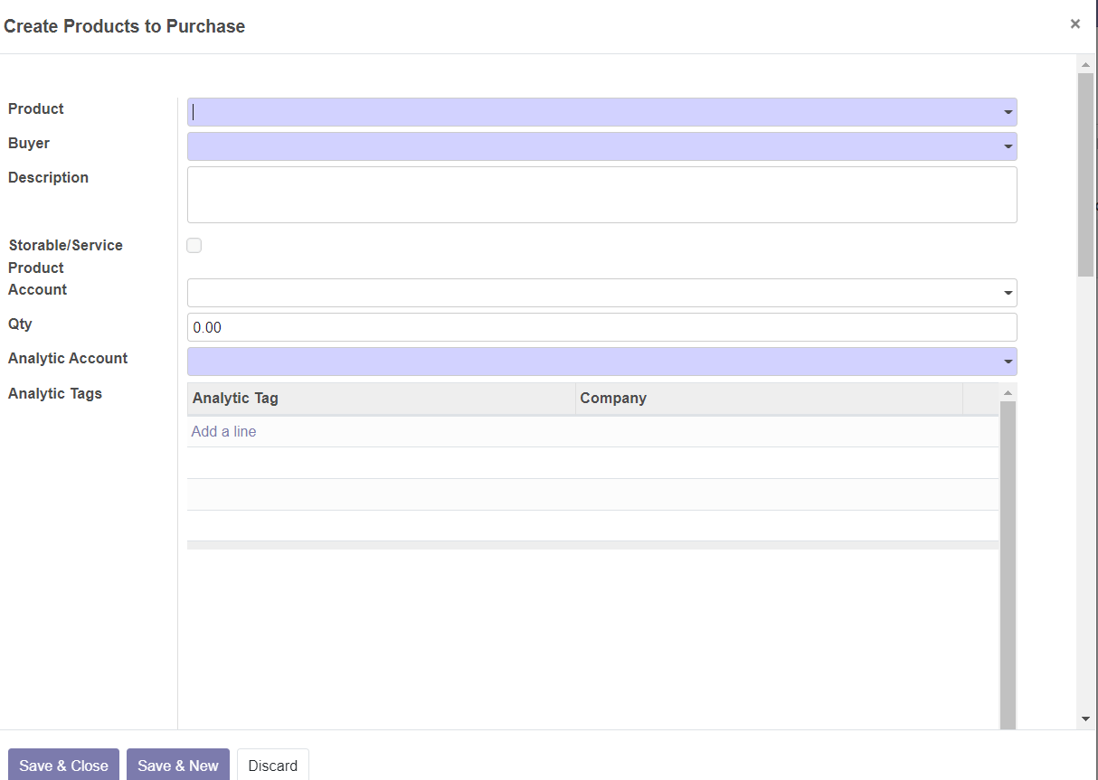
Memindahkan analytic account diatas product supaya saat pilih cost center hanya budget position cost center terebut yg keluar

